Slide 1
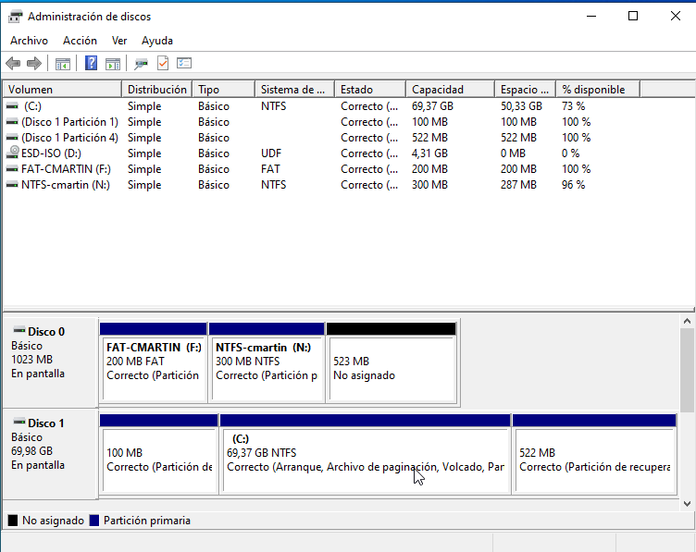

Slide 2
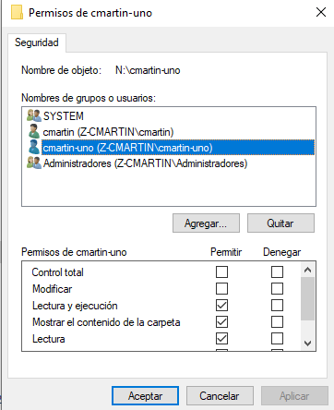
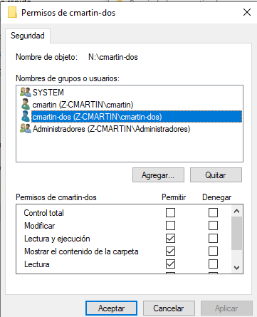
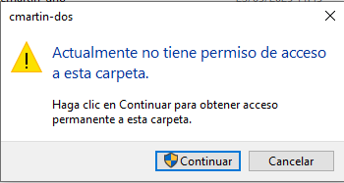
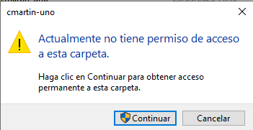
Notes:
Debajo de cada captura de los permisos de las carpetas sale el aviso que te aparece en caso de que se quiera entrar en la carpeta del otro usuario

Slide 3
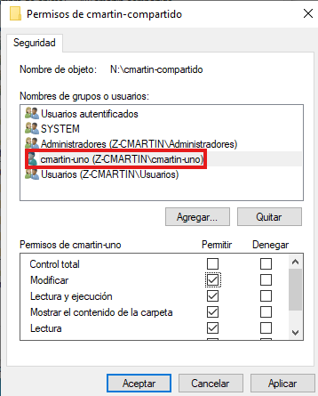
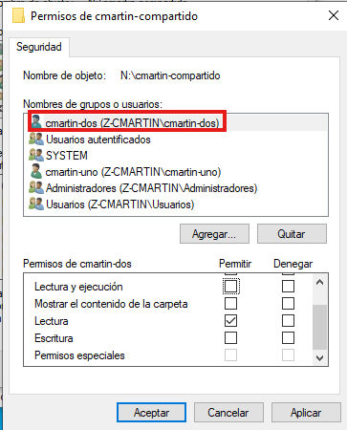

Slide 4
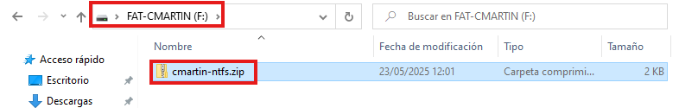
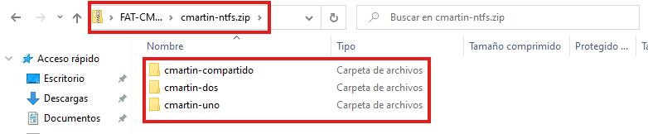
Notes:
En las dos capturas se indica en rojo la ruta y el fichero, para demostrar que están en la partición formateada en FAT

Slide 5
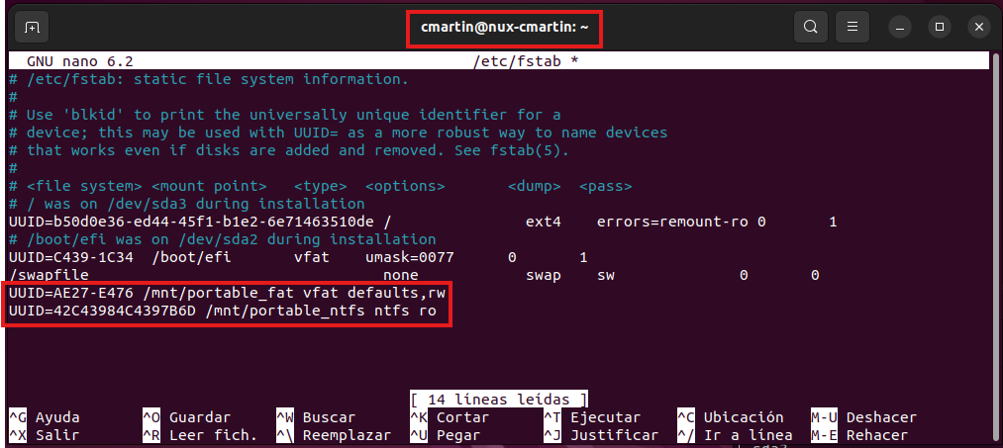

Notes:
La imagen de abajo es una imagen de la orden “mount” que nos indica los permisos de las particiones de los discos que acabamos de configurar

Slide 6
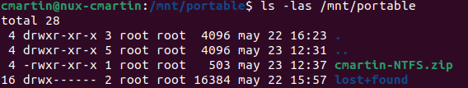
Notes:
No haría falta poner la parte del comando que indica la ruta de la carpeta ya que se está en la propia carpeta, pero como lo pide se ha puesto igualmente

Slide 7
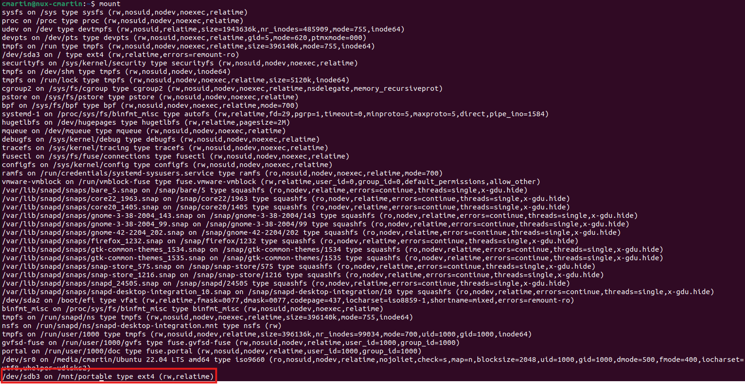

Notes:
En la primera foto se plasma toda la orden (en rojo la única que está montada, la que hemos creado en ext4)
La segunda foto es de la orden mount pero filtrada para que las salidas sean las que contengan portable (que en caso de que no se hubieran desmontado saldrían plasmadas ya que estaban montadas en portable_X. Aparte se plaman las ordenes usadas para desmontarlas

Slide 8
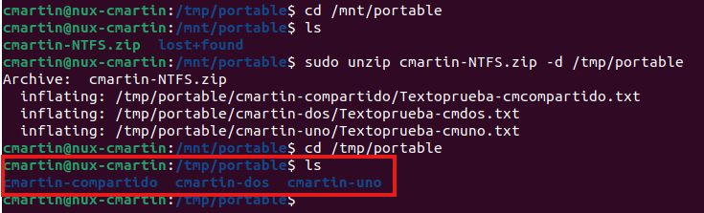
Notes:
La foto muestra todo el proceso de la descompresión
En rojo marcado que los archivos están en formato correcto en el directorio

Slide 9
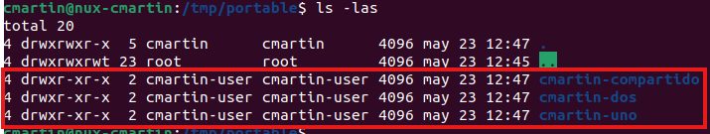
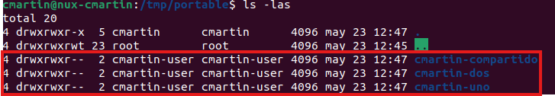
Notes:
La primera captura indica el cambio de propiedad de las carpetas al usuario recién creado (y a su grupo por defecto)
La segunda captura indica los ficheros una vez modificado los permisos

Slide 10
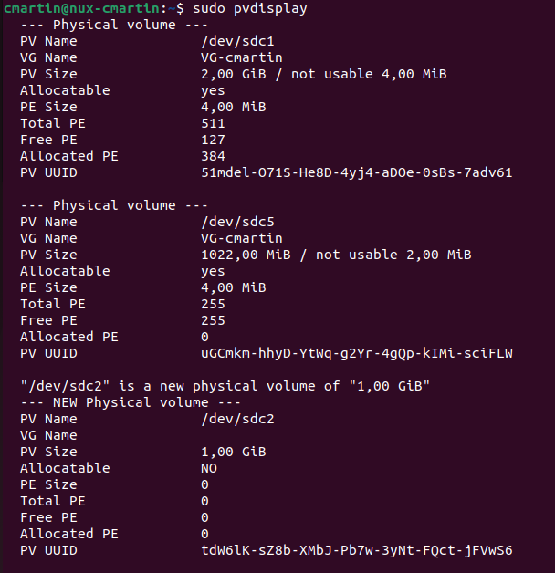
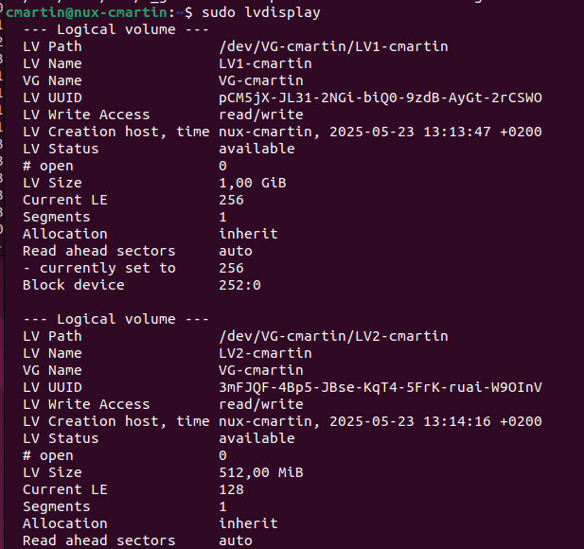
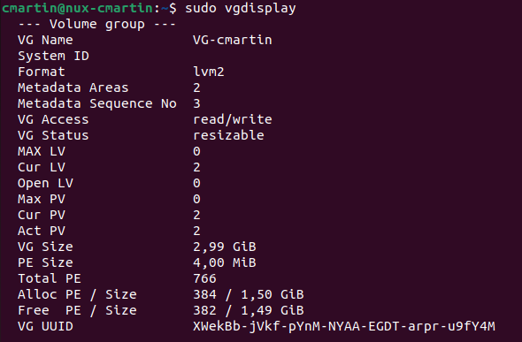
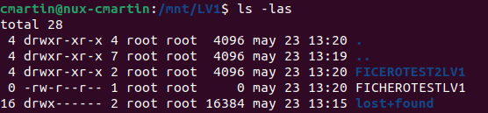
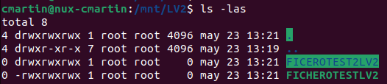
Notes:
En orden en las capturas de arriba se ven el los PV, los LV y el VG En las capturas de abajo se ven los ficheros de test, en orden, del LV1 y del LV2

